Slide 1

VoIP Packet Tracer
Oferta Económica
Diego Alejandro Puerto
Jimmy Armando Chirivi
David Mateo Gonzalez

Slide 2
Propuesta de valor
Se ofrece una configuración personalizada que da solución a los posibles problemas de telefonía y comunicación que puedan llegar a tener las empresas entre sus distintas sucursales o sedes, mejorando el acoplamiento y rendimiento del negocio.
Esta solución se caracteriza por los precios razonables y accesibles del servicio, precio que incluye la instalación completa de la infraestructura funcional.

Slide 3

¿Porque voz sobre IP?
Integración con la conexión a internet facilitará el manejo de la empresa.
Comunicación entre teléfonos es gratis.
Integración teléfonos usando ATA-VoIP.
Tablet o móvil pueden ser usados como terminal de voz.
Integración de servicios

Slide 4
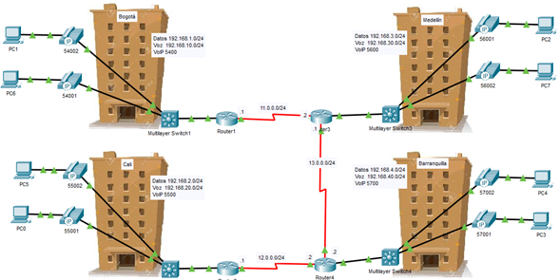
Descripción de la solución
4 Routers
4 Switches
8 Teléfonos
8 Computadores

Slide 5

Valor agregado
No hay interferencia en la transmisión de datos de la red.
Servicios de mantenimiento y disponibilidad 24*7.
Funcionalidad POE disponible.
Configuración del servicio DHCP
Dos años de mantenimiento gratuito

Slide 6
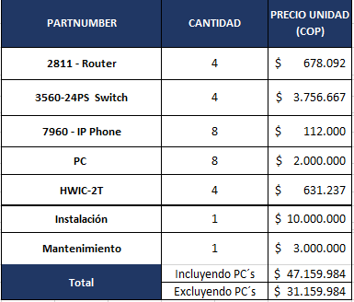
Precios
El precio no incluye el el costo de mantenimiento.

